Slide 1
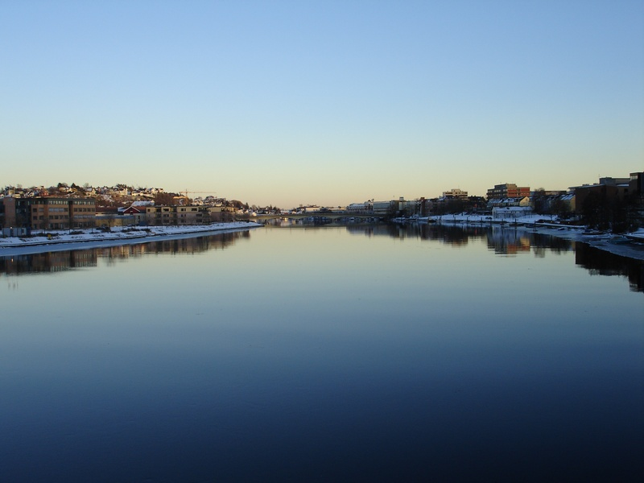
هل سمعتم بأجمل من هذا النداء
نداء يهز القلوب بلطفه وغاية كرمه... إنه من الله العلي القدير إلى عباده جميعاً....
سبحانه وتعالى كم هو كريم ورحيم
ورد أن الله تعالى ينادي عباده:

Slide 2
ألا قد طال شوق الأبرار إلى لقائي
وإني أشد شوقاً لهم.
ألا من طلبني وجدني
ومن طلب غيري لم يجدني

Slide 3
من ذا الذي أقبل علي
وما قبلته
من ذا الذي طرق بابي
وما فتحته
من ذا الذي توكل علي
وما كفيته

Slide 4
من ذا الذي دعاني
وما أجبته
من ذا الذي سألني
وما أعطيته

Slide 5
أهل ذكري أهل مجالستي
أهل شكري أهل زيادتي
أهل طاعتي أهل كرامتي
وأهل معصيتي
لا أقنطهم أبداً من رحمتي

Slide 6
إن تابوا
فأنا حبيبهم
وإن لم يتوبوا
فأنا طبيبهم
أبتليهم بالمصائب
لأطهرهم من المعايب

Slide 7
من أقبل علي
تقبلته من بعيد
ومن أعرض عني
ناديته من قريب
ومن ترك لأجلي
أعطيته المزيد

Slide 8
ومن أراد رضاي
أردت ما يريد
ومن تصرف بحولي وقوتي
ألنت له الحديد

Slide 9
من صفا معي
صافيته
ومن آوى إليَّ
آويته
من فوض أمره إليَّ
كفيته

Slide 10
ومن باع نفسه مني
اشتريته
وجعلت الثمن
جنتي ورضاي
وعد صادق
وعهد سابق

Slide 11
{ وَمَنْ أَوْفَى بِعَهْدِهِ مِنَ اللّهِ }
أيها الأخوة: إن الله يفرح بعبده التائب، فلا تيأسوا من رحمة الله ولو بلغت ذنوبكم عنان السماء، فإن ربكم ذو رحمة واسعة...فيا فرحة التائبين بمحبة الله

Slide 12
مررها لغيرك
يقول الله جل وعلا في كتابه العزيز
وَمَنْ أَحْسَنُ قَوْلاً مِمَّنْ دَعَا إِلَى اللَّهِ
وَعَمِلَ صَالِحاً
وَقَالَ إِنَّنِي مِنَ الْمُسْلِمِينَ
ورسول الله صلى الله عليه وآله وسلم يقول:
بلغوا عني ولو آية
ويقول ايضاً:
لأن يهدي الله بك رجلاً واحداً خير لك من حمر النعم

